Slide 1
МБОУ «СОШ с.Колокольцовка Калининского района Саратовской области»
Изобразительное искусство в 5 классе
Учитель изобразительного искусства:
Бригадиренко Лариса Сергеевна.

Slide 2

«Живопись спорит и соревнуется с природой»
Леонардо да Винчи

Slide 3

Загадка

Slide 4
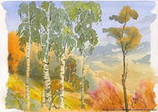

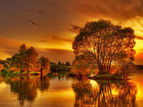
Тема урока
«Пейзаж в живописи»

Slide 5
План урока:
Познакомится с репродукциями картин художников по пейзажу
Написать этюд с пейзажным мотивом «Закат над рекой»

Slide 6
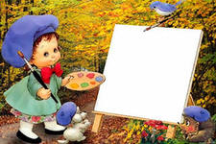
Пейзаж в картинах художников

Slide 7
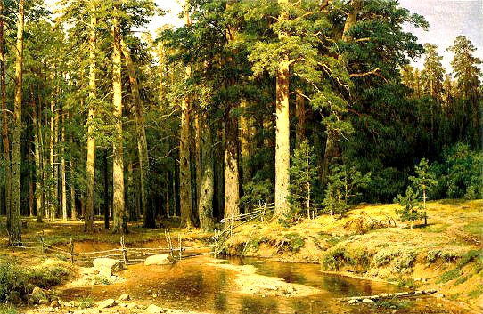
Иван Иванович Шишкин «Корабельная роща»

Slide 8
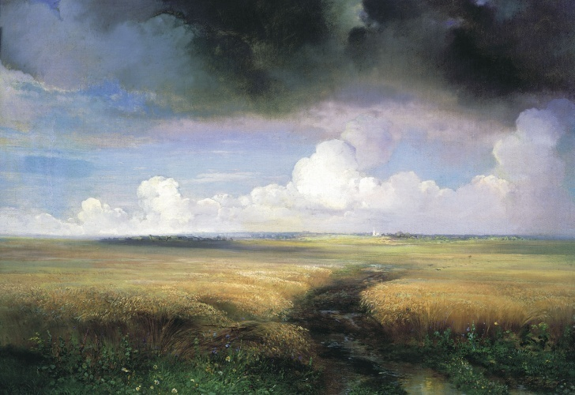
Алексей Кондратьевич Саврасов «Рожь»

Slide 9
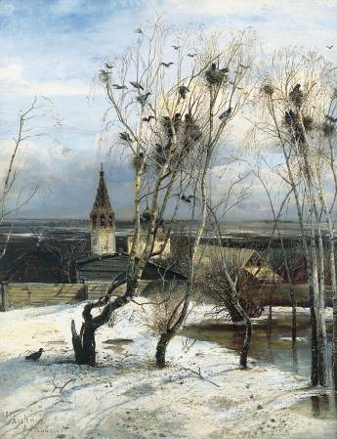
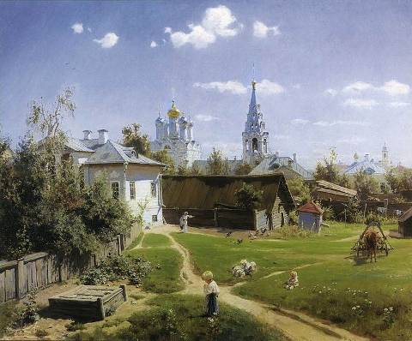
Пейзаж настроения
А. Саврасов
«Грачи прилетели», 1872
В. Поленов
«Московский дворик»

Slide 10
«Пейзажист может работать спокойно – природа никогда не настаивает на сходстве»
Рамон Гомес де ла Серна

Slide 11
Физминутка.

Slide 12

Задание:
Написать этюд с пейзажным мотивом «Закат над рекой»

Slide 13
Закончи фразу:
Я знаю …
Я понимаю …
Для меня было открытие…
У меня получилось …
Мне понравилось…

Slide 14
«Живопись спорит и соревнуется с природой».
Леонардо да Винчи

Slide 15
Домашнее задание.
Стр. 48-51, написать этюд с пейзажным мотивом «Перед грозой»

Slide 16
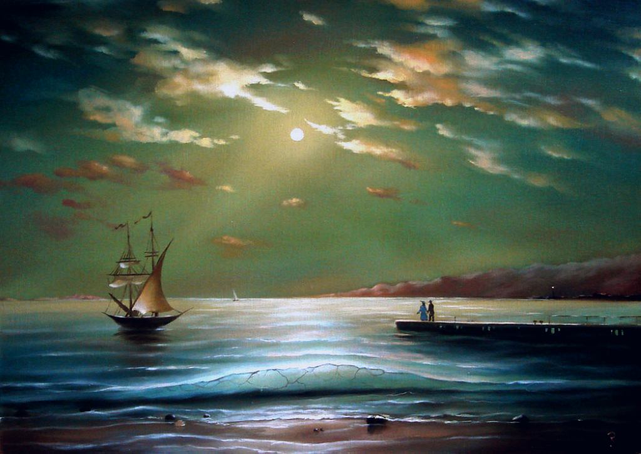
Ресурсы
http://stranamasterov.ru/node/164001?c=favusers
http://tphv.ru/kuinje/kuinje3.php
http://www.liveinternet.ru/journalshowcomments.php?jpostid=130691272&journalid=1726655&go=prev&categ=0
http://relax.wood.ru/art/shishkin_i/utro_v_sosnovom_lesu.jpg
http://www.arthit.ru/landscapes/0159/landscapes-18r.html
http://www.liveinternet.ru/journalshowcomments.php?jpostid=173135554&journalid=4422953&go=prev&categ=0
http://levkonoe.com/wp-content/uploads/2009/09/more.jpg

